Slide 1
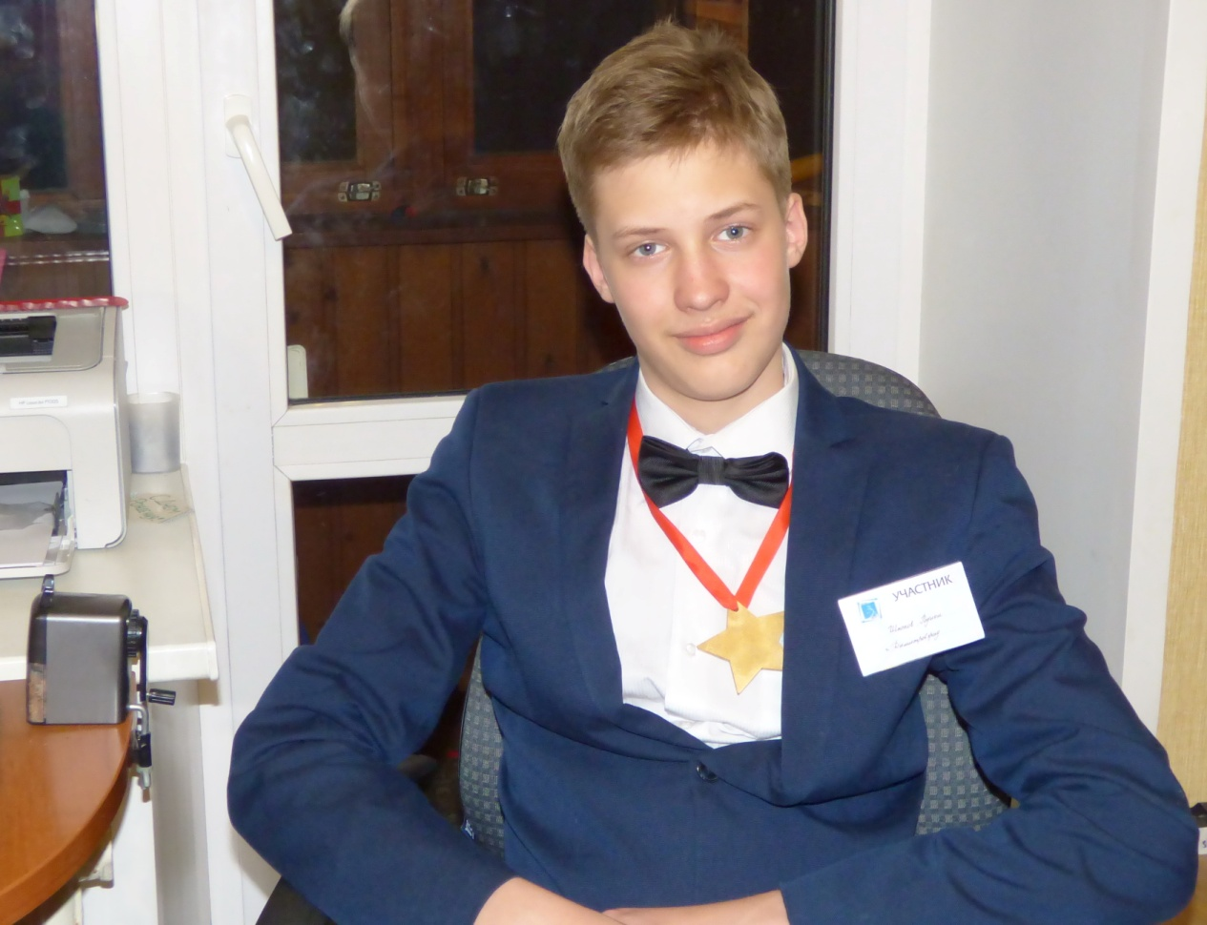
ШКОКОВ РОДИОН ОЛЕГОВИЧ
Дата Рождения:
11.11.2002г.
Город:
Димитровград
Учреждение: МБОУ
«Городская гимназия»
8 класс

Slide 2
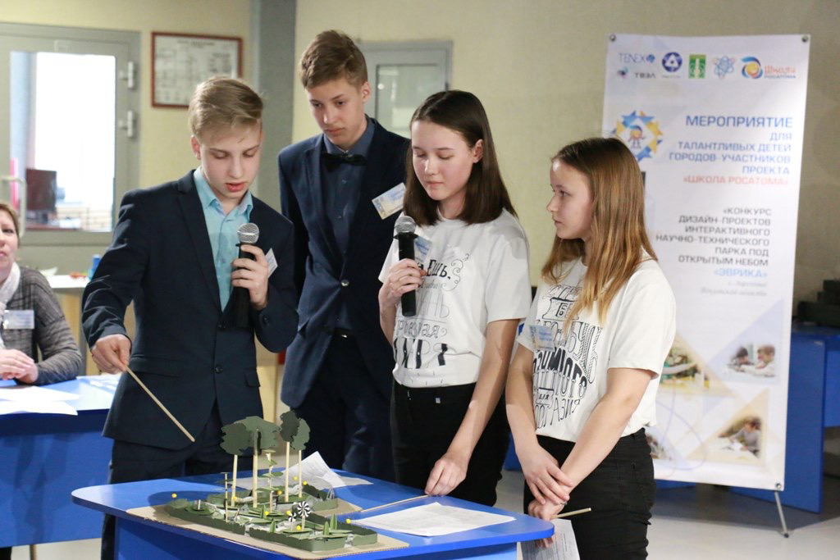
Достижение в проекте «Школа РОСсатома»
вконтакте)
14-16 марта 2017года наша команда Димитровград-4 участвовала в очном этапе конкурса дизайн -проектов интерактивного научно-технического парка под открытым небом «Эврика» в г. Заречный (Пензенской обл.).
Наша команда получила 2-ое место и была награждена поощрительными призами. Также в заочном этапе мы выиграли в зрительском голосовании и поучили диплом в номинации «Лучший макет «Занимательного лабиринта»
https://vk.com/club131733599
http://rosatomschool.ru/work_schedule/konkurs-dizajn-proektov-interaktivnyj-nauchno-texnicheskij-park-pod-otkrytym-nebom-evrika
http://zarobr.ru/index.php?option=com_content&view=article&id=3070:2017-03-17-12-12-17&catid=1:latest-news&Itemid=50

Slide 3
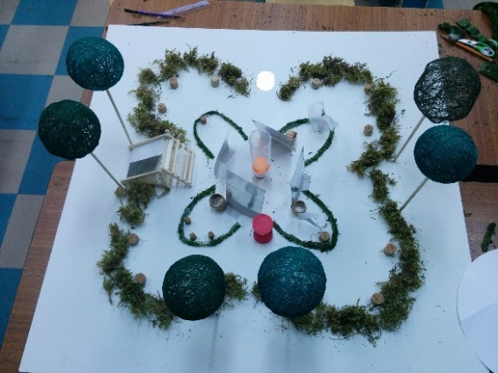
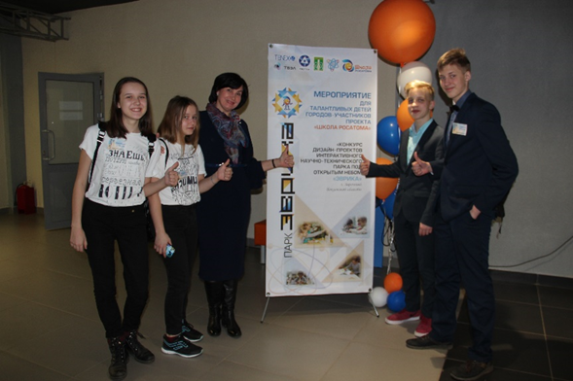
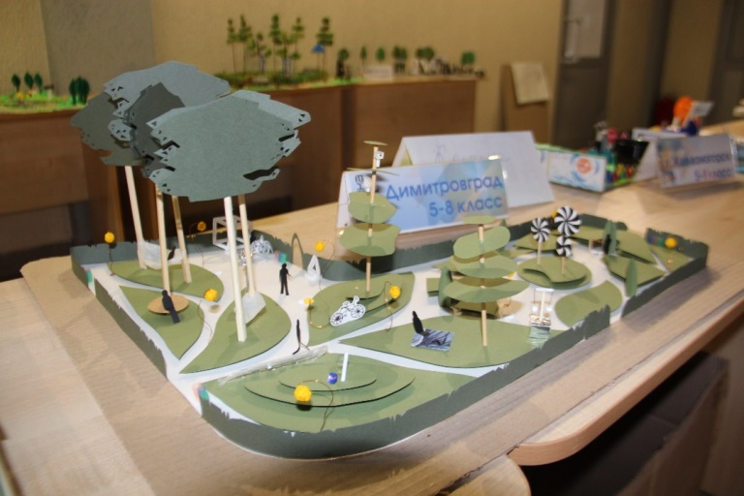
Наш дизайн-проект парка «эврика»
На заочном этапе нашей группой был изготовлен макет «Занимательного лабиринта» с интерактивными объектами, позволяющими узнать законы физики в развлекательной форме. При подготовке к очному этапу мы посетили мастер-классы специалистов, которые помогли нам лучше понять требования к дизайн-проекту в целом и к интерактивным объектам в частности.
В очном этапе мы разработали проект парка под открытым небом с привязкой к конкретной местности в г. Заречном. Мы создали совершенно другой проект, обращая внимание на гармоничность элементов, соблюдение требований защиты окружающей среды и безопасности. Основной идеей дизайна стали листья как символ природы.

Slide 4
Мои достижения за последний период
1. Декабрь 2014г. Лауреат 2 степени зонального этапа конкурса «Малая Академия»
2. Декабрь 2015г. Призер Всероссийской олимпиады по английскому языку.
3. Май 2015г. Победитель международной дистанционной олимпиады по музыке.
4. Декабрь 2015г. Призер муниципального этапа всероссийской олимпиады по истории.
5. Декабрь 2015г. Призер муниципального этапа всероссийской олимпиады по физике.
6. Февраль 2016г. Победитель городской конференции «Наука и Творчество» на английском языке.
7. Февраль 2016г. Призер Международного молодежного чемпионата по английскому языку.
8. Февраль 2017г. Победитель городского фестиваля исследовательских работ на английском языке в номинации «Политика».
9. Февраль 2017г. Победитель интернет-тура Межрегиональных предметных олимпиад КФУ по немецкому языку.
10. Декабрь 2017г. Призер муниципального этапа всероссийской олимпиады школьников по химии.
11. Декабрь 2017г. Победитель муниципального этапа всероссийской олимпиады школьников по английскому языку.
12. Декабрь 2017г. Призер муниципального этапа всероссийской олимпиады школьников по физике.
13. Январь,Февраль 2017г. Участник всероссийской интернет олимпиады СПбУ по физике. Диплом за отличные знания. http://distolymp2.spbu.ru/olymp/2017/tur2_08class_v4.htm
14. Март 2017. Победитель (диплом 1 степени) Международного интернет-конкурса «Я-лингвист» (АНГЛИЙСКИЙ ЯЗЫК).
15. Март 2017г. Победитель (диплом 1 степени) Международного интернет-конкурса «Я-лингвист» (РУССКИЙ ЯЗЫК).
16. Февраль 2017г. Победитель городского этапа конкурса «Сценическая постановка на английском языке «Мифы Ирландии».

Slide 5
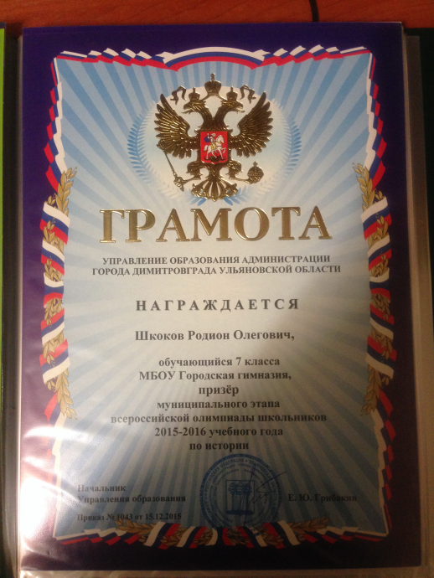
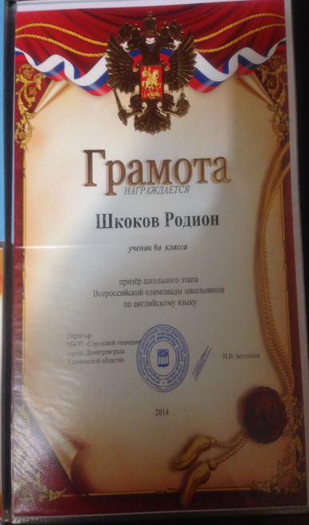
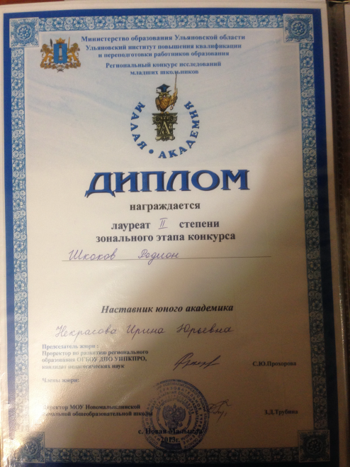
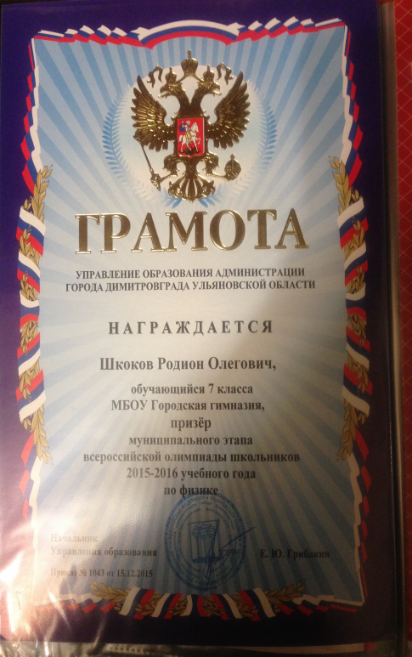
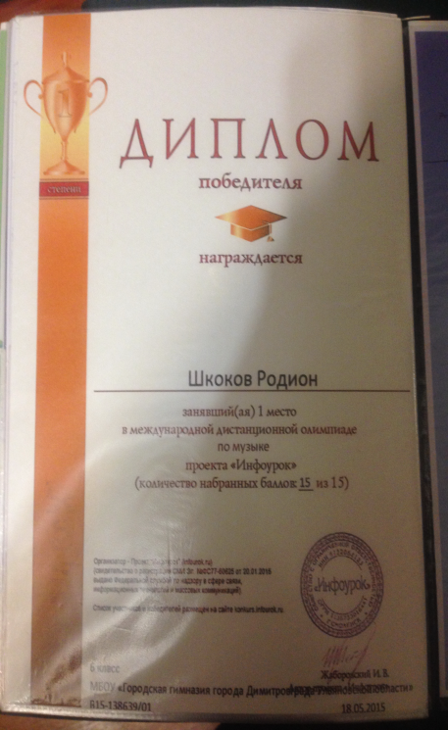
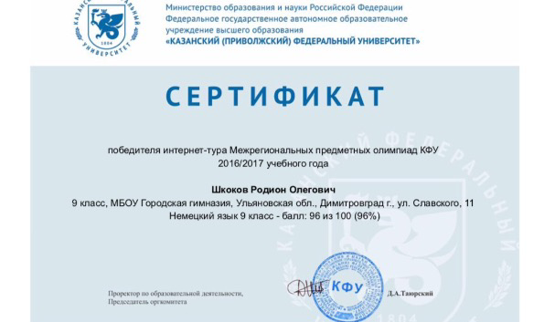
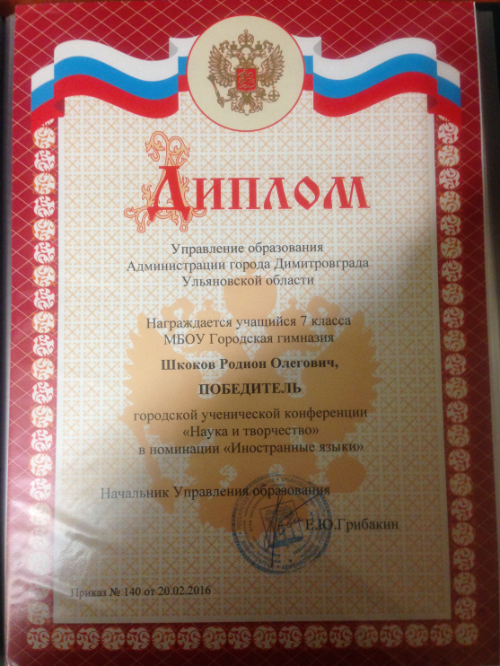
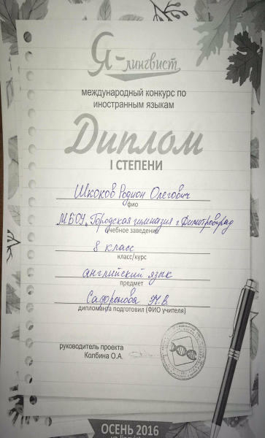
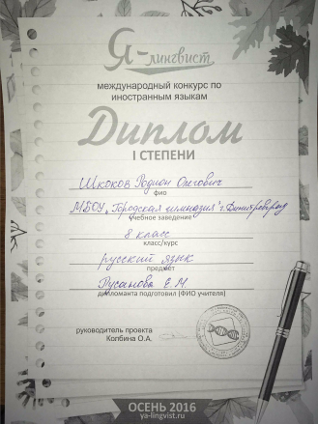
Мои дипломы

Slide 6
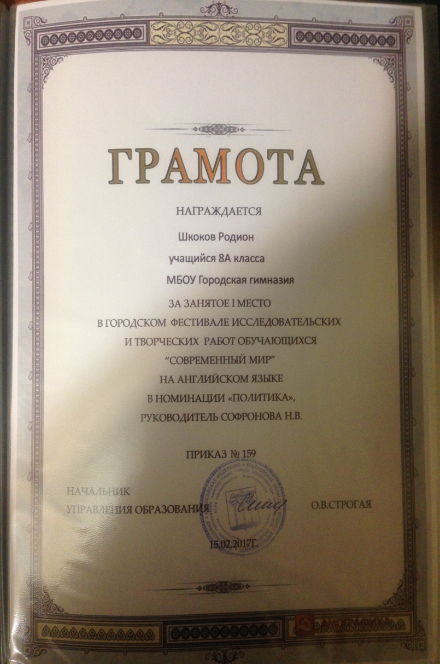
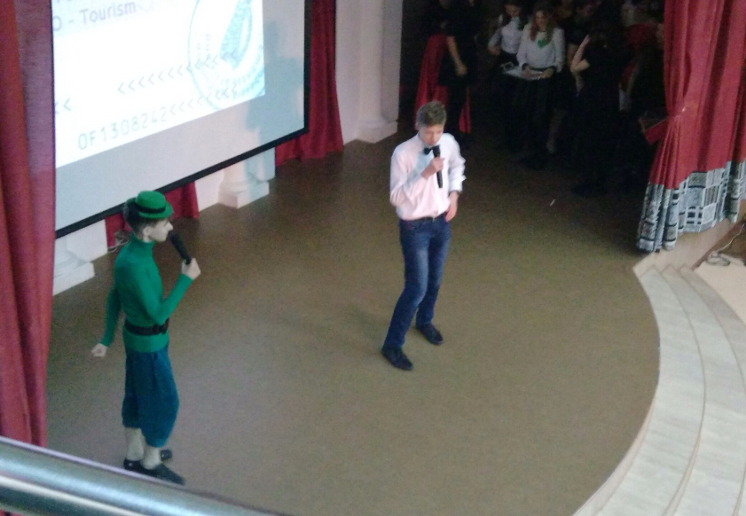
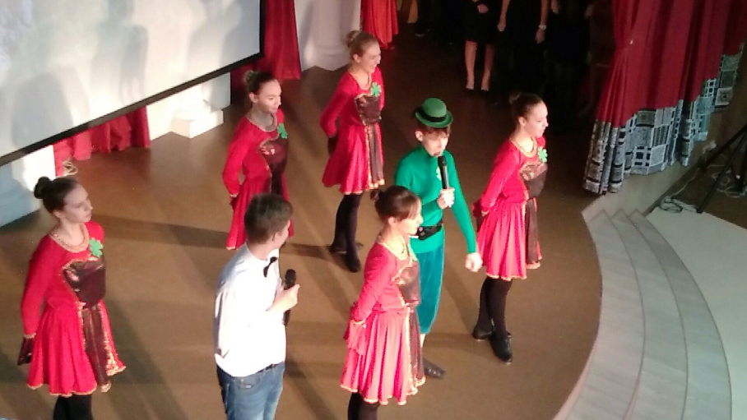
Проект на конкурсе исследовательских работ «современный мир» на английском языке»
Творческая деятельность
В феврале 2017г. я предоставил на суд жюри свою исследовательскую работу на английском языке в номинации «Политика». В своей работе, я провел исследование о влияние доллара на экономики других стран а также возникновение и развитие этой валюты. За эту работу я получил первое место.
В апреле 2017г., я планирую выступить в зональном этапе с исследовательской работой на тему: «Тайны мозга или игры разума.» на английском языке.
Городской музыкально-сценический конкурс на английском языке
«Мифы Ирландии»
В феврале 2017г. я со своей командой вышел на городской музыкально-сценический конкурс на английском языке.
Нужно было придумать музыкальную сценическую постановку по теме «Мифы Ирландии». Наша команда блестяще выступила и получила 1 место.

Slide 7
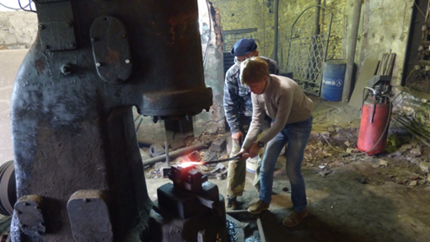
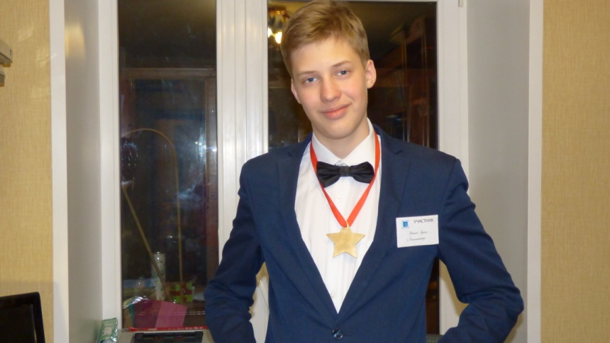
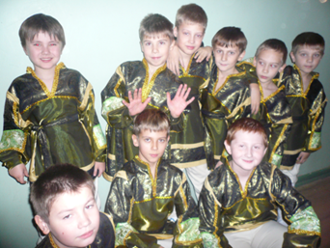
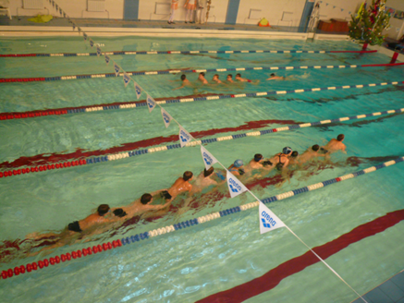
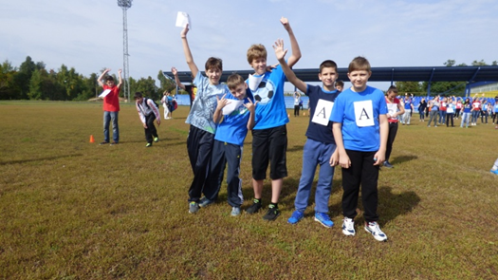
Мои интересы и перспективы
Кроме учебы и участия в олимпиадах , в данный момент меня привлекает научная и научно-исследовательская деятельность, конструирование и 3Д моделирование. Дополнительные знания, в рамках своих интересов я получаю из различных источников, в том числе из «Детской ядерной медицинской академии» в которой я являюсь одним из самых активных и молодых студентов. А также посещаю художественную дизайн-студию «СТАРТ». В феврале 2017г. я был участником Пензенской художественной олимпиады по архитектуре и творчеству им. Татлина. Также интересуюсь роботостроением и авиамоделированием. У меня очень широкий круг интересов и увлечений, но пока я не могу определиться окончательно. Хотелось бы получить компетентные советы и помощь при выборе моей будущей профессии.
Спорт в моей жизни
Любому человеку, даже ученому необходимо иметь крепкое здоровье. Поэтому начина с 4 лет я посещаю различные секции и кружки. Я хорошо плаваю, танцую и катаюсь на лыжах. Стараюсь участвовать во всех школьных спортивных соревнованиях. В этом году стал стал участником Экологического отряда г. Димитровграда.

